Slide 1
7동 406호 기타공사 작업의뢰서
2025. 11. 07
유앤미시스템

Slide 2
7동 406호 기타공사 작업의뢰서
1. 공 사 명 : 7동 406호 기타공사 작업의뢰
2. 공사요청일 : 2025년 11월 07일
3. 공사의뢰자 : 유앤미시스템 남해원 소장
4. 완료요청일 : 년 월 일
5. 입주예정일 : 년 월 일
6. 공 사 내 용 : 주방 씽크대 상판 전체 실리콘 재코킹작업,
뒤베란다 벽면 전체 크랙보수,
걸레받이 교체-2군데(거실(1군데), 화장실좌측방(1군데)),
기존LED조명교체,
문끌림-1개(화장실문),
보수 공사 요함
상기 공사에 대한 공사요청을 에스앤아이 코퍼레이션에게 요청 드리오니 기타공사를 완료해 주실 것을 요청 드립니다.
의 뢰 사 진

Slide 3
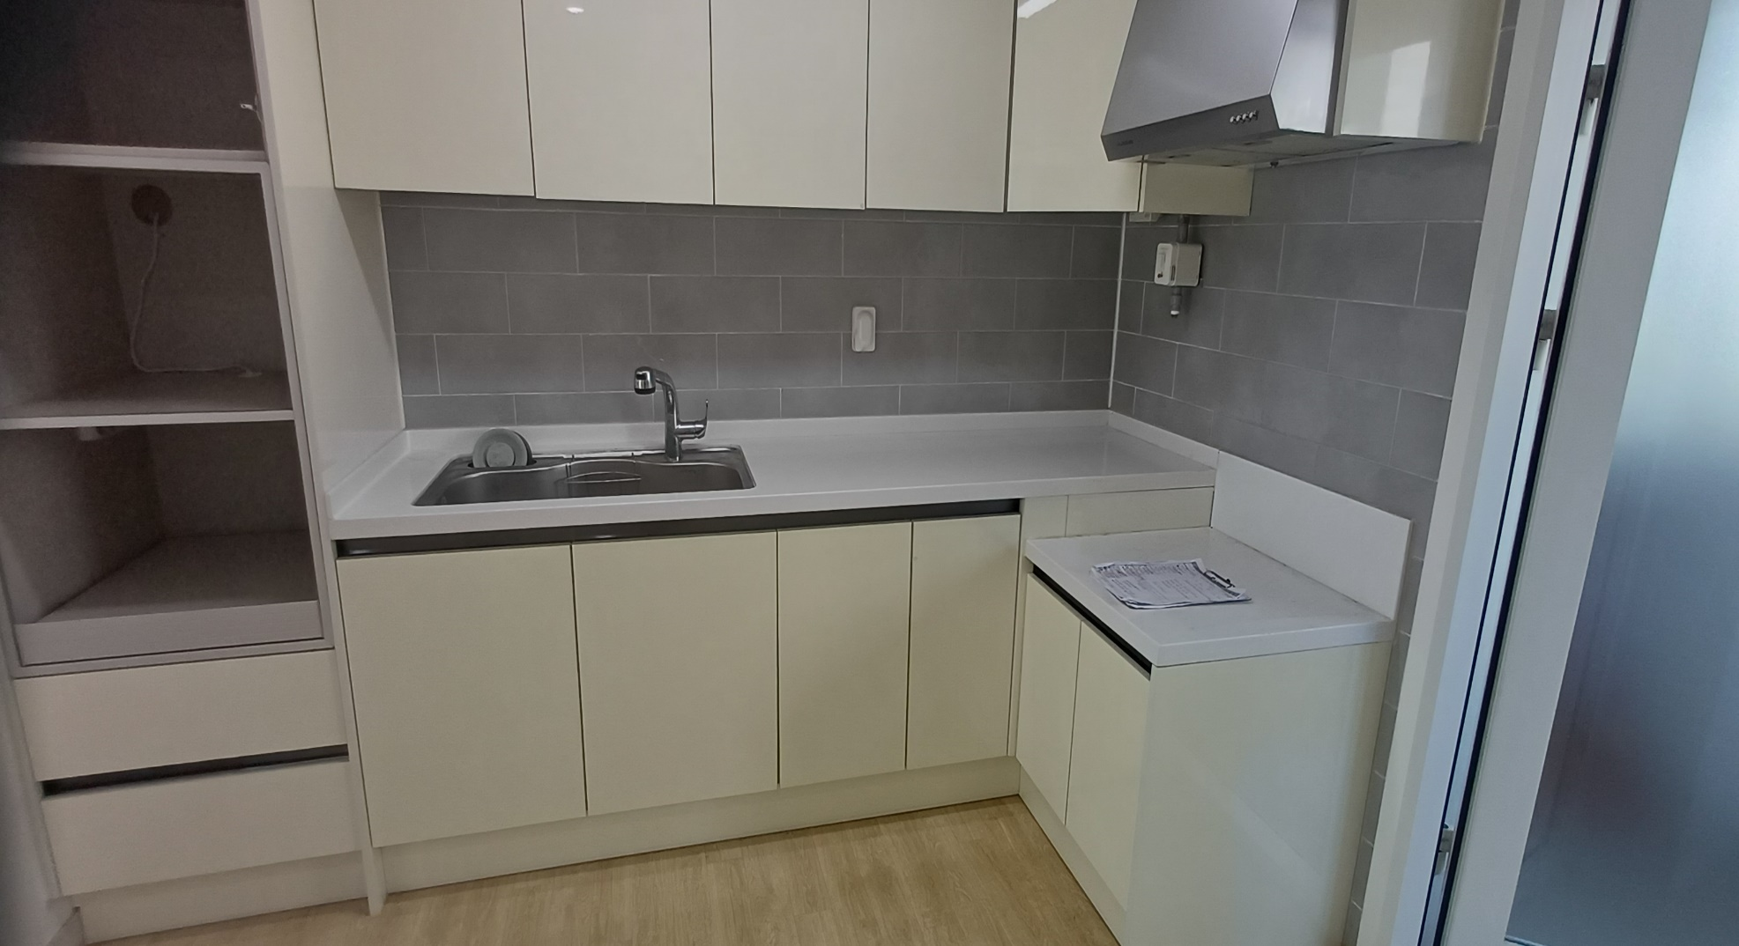
주방 씽크대 상판 전체 실리콘 재코킹작업

Slide 4
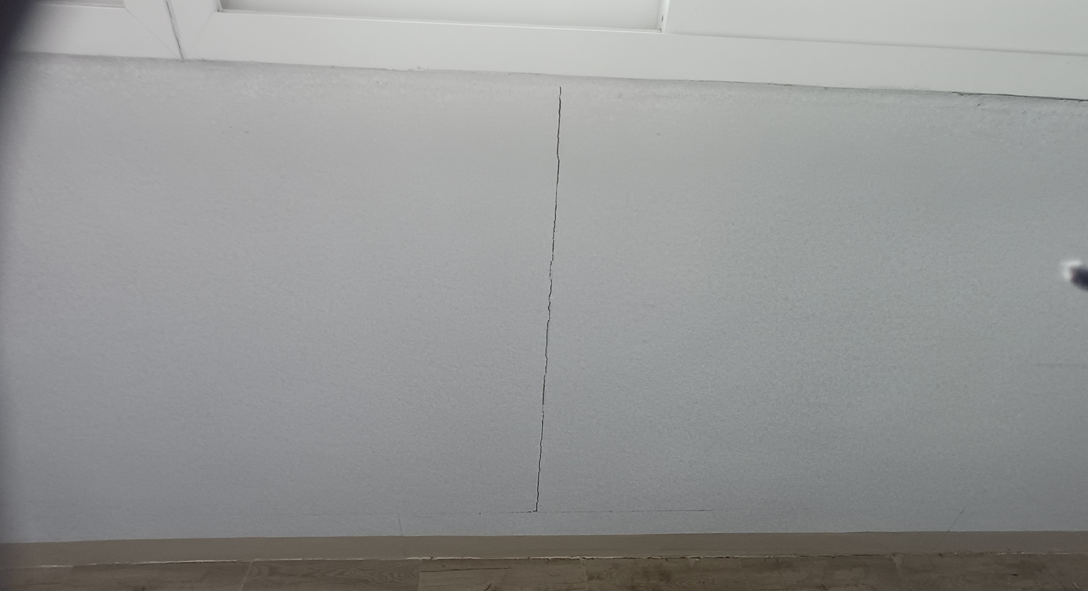
뒤베란다 벽면 전체 크랙보수

Slide 5
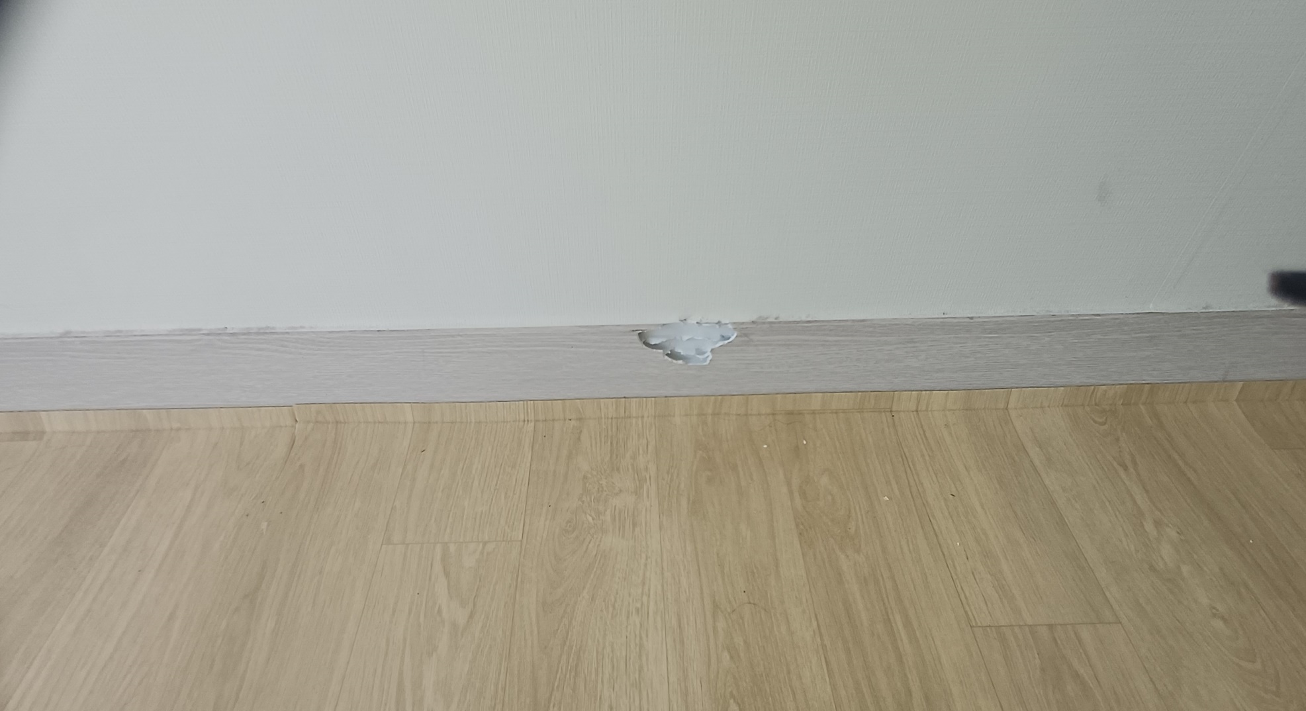
걸레받이 교체-2군데(거실(1군데), 화장실좌측방(1군데))

Slide 6
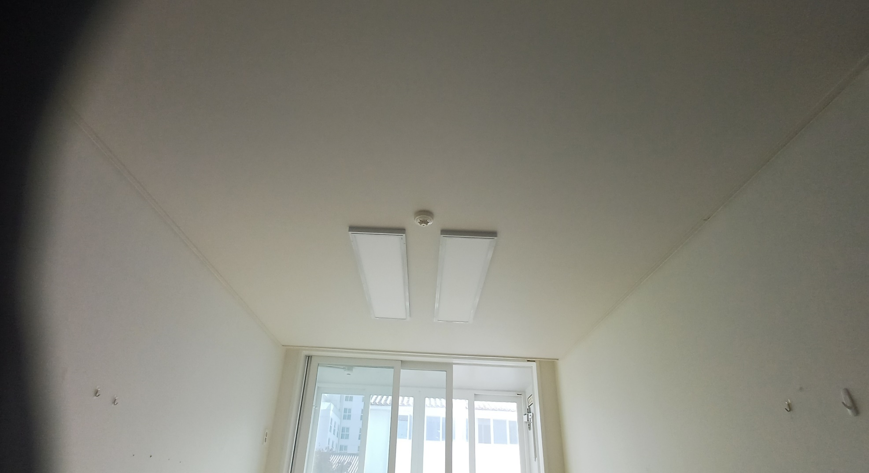
기존LED조명교체

Slide 7

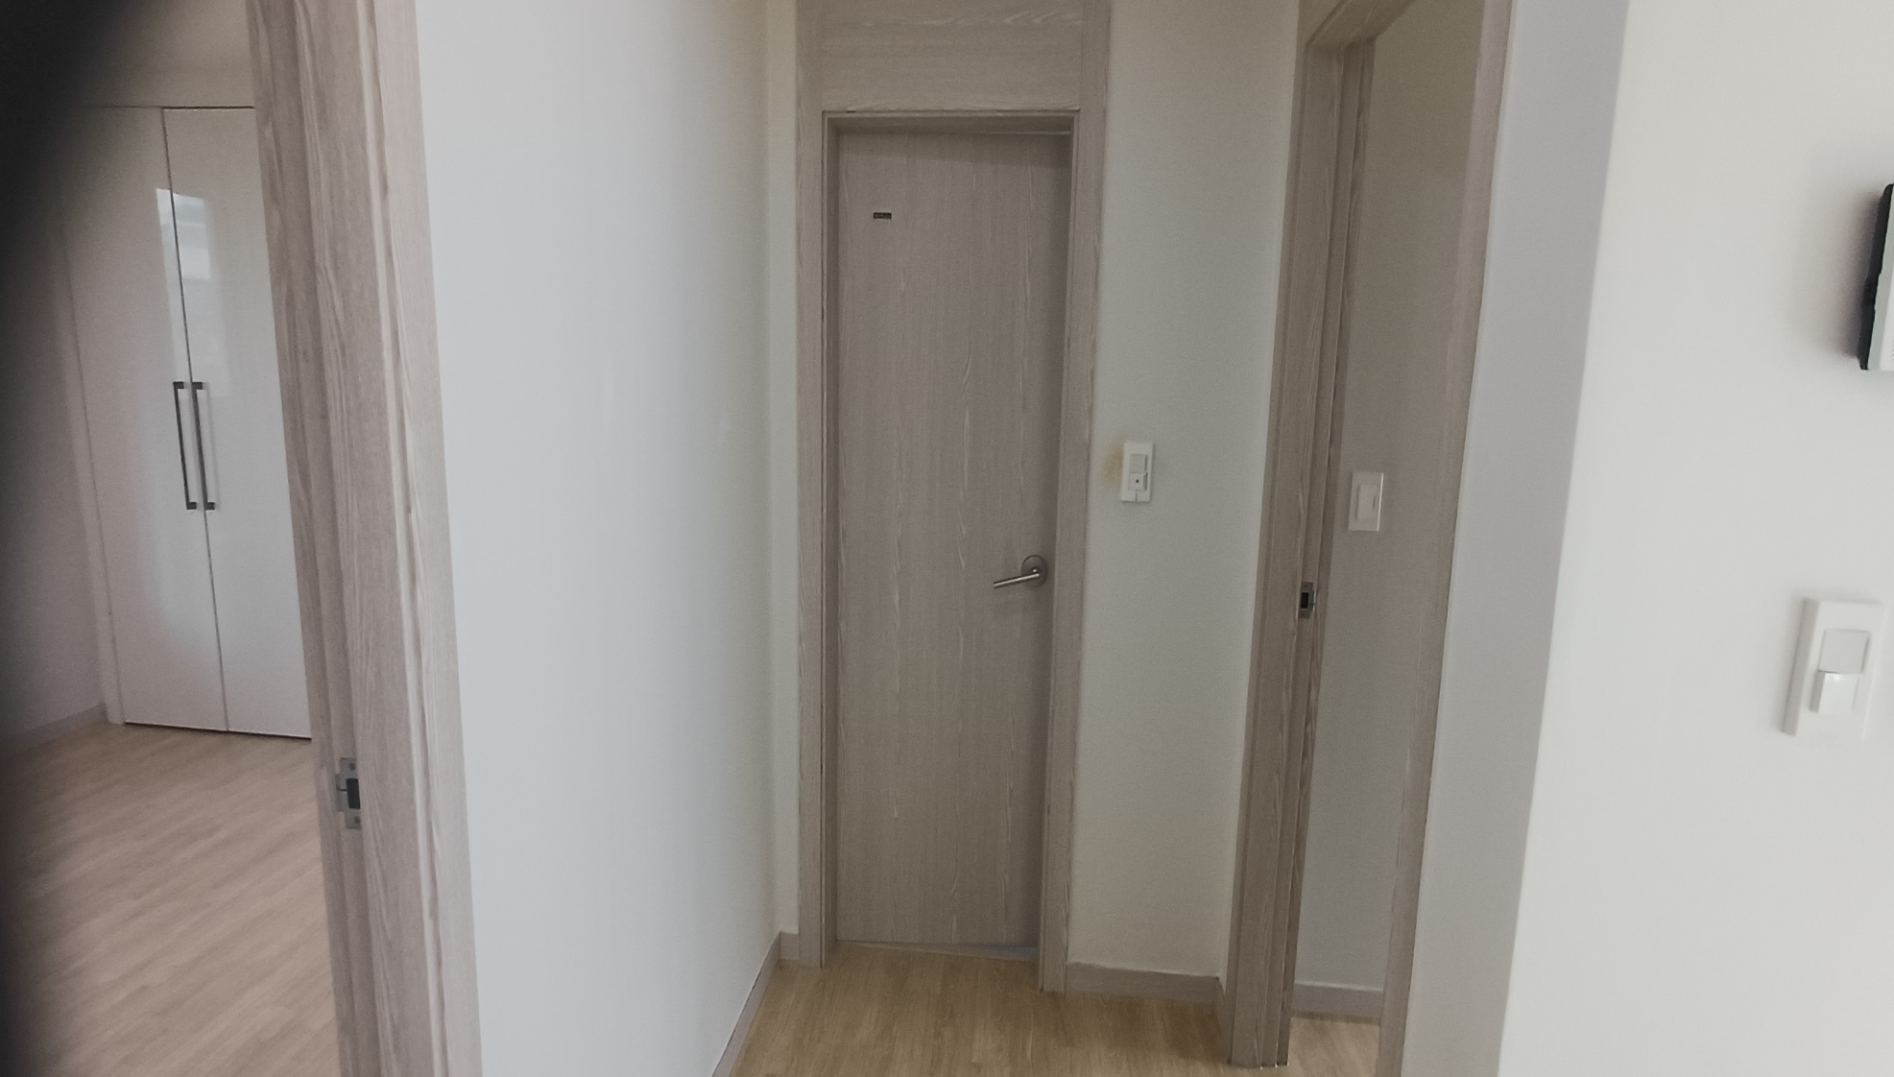
문끌림-1개(화장실문)

